Slide 1

Analýza dopravní obslužnosti zvoleného regionu
Autor bakalářské práce: Jana Kafrdová
Vedoucí bakalářské práce: Ing. Ladislav Bartuška
Oponent bakalářské práce: doc. Ing. Rudolf Kampf, CSc.
České Budějovice, červen 2016

Slide 2

Motivace a důvody k výběru tématu
Zájem o dopravní problematiku
Subjektivní zájem o výsledky analýzy
Osobní vztah k okresu Písek

Slide 3
Cíl práce
„Cílem práce je analýza vybraného regionu z hlediska dopravní obslužnosti, definování zdrojů a cílů cest a rozbor jednotlivých zúčastněných dopravních systémů. V práci bude stanoven kvocient dopravní obslužnosti obcí v daném regionu a navržena případná řešení.“

Slide 4

Hypotézy
Je dopravní obslužnost zvoleného regionu dostatečná?
Je MHD města Písek zajištěna postačujícím způsobem?

Slide 5
Použité metody
Teoretická část
  Infromace z odborné literatury
Aplikační část
  Sběr dat
  Zpracování dat
  Analýza získaných dat
  Dotazníkové šetření – spokojenost cestujících

Slide 6

VÝSLEDKY – Časová dostupnost obcí
V okrese Písek se nachází 75 měst a obcí
Nejlepší: Dolní Novosedly, Záhoří, Čížová, Putim, Dobev
Nejhorší: Myslín, Kovářov, Hrazany,
Králova Lhota, Chyšky, Jickovice, Vlksice

Slide 7
VÝSLEDKY – Kvocient dopravní obslužnosti

Slide 8
VÝSLEDKY – Dotazníkové šetření
Průzkum spokojenosti cestujících s MHD v Písku:
Dotazník obsahuje 10 otázek
Celkem 25 dotazovaných
9/10 otázek hodnoceno kladně
1/10 otázek hodnocena záporně
→ cestující jsou spokojeni s městskou hromadnou dopravou ve městě Písek

Slide 9
Závěrečné shrnutí
+ Okres Písek má dostatečně a kvalitně zajištěnou dopravní obslužnost.
+ Cestující jsou s MHD Písek spokojeni.
- Chybějící úseky na rychlostní silnici R4
- Chybí dálniční spojení s nejdůležitějšími městy ČR.

Slide 10
Doplňující otázky vedoucího práce
Co se rozumí pod pojmy zdroje a cíle cest uživatelů veřejné hromadné dopravy? Vysvětlete pojem mobilita.
Co by obnášelo zavedení IDS ve Vámi zvoleném regionu?

Slide 11
Doplňující otázky oponenta práce
Podle Vašeho názoru je dopravní obslužnost v jiných regionech ČR příznivější nebo horší než v regionu Písecko?
Nahrazuje v některých případech individuální automobilová doprava nepříznivou obslužnost v regionu?

Slide 12
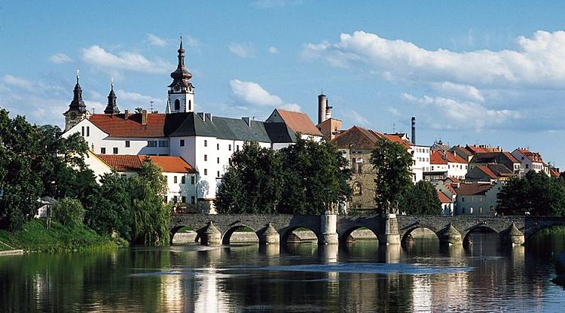
Děkuji za pozornost

